Slide 1

Día de la interoperabilidad
JIIDE 2017
Lisboa
Joan Masó
17 Noviembre 2017

Slide 2
Agenda
09:00 09:15 Introducción
09:15 09:40 Tendencias en el OGC (WFS 3.0)
09:40_10:10 Discrete Global Grid Systems Abstract Specification (DGGS) OGC 15-104r5
  Antonio Federico Rodríguez Pascual |
10:10 10:30 Discusión sobre los huecos en la tecnología que no está teniendo en cuenta OGC
  Javier Lopez-Pellicer
10:30 10:45 Reactivación del grupo
10:45 11:00 Conclusiones

Slide 3
Introducción

Slide 4
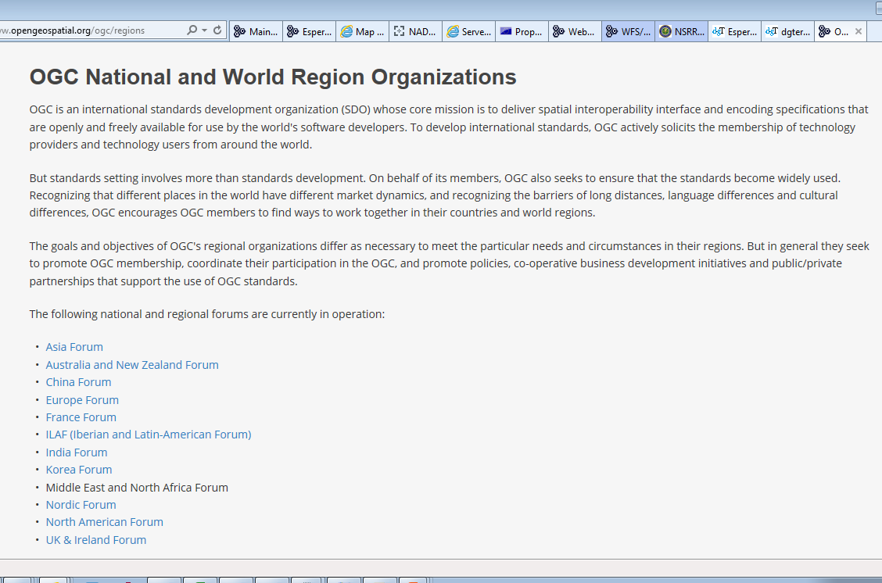
Regional and national forums

Slide 5
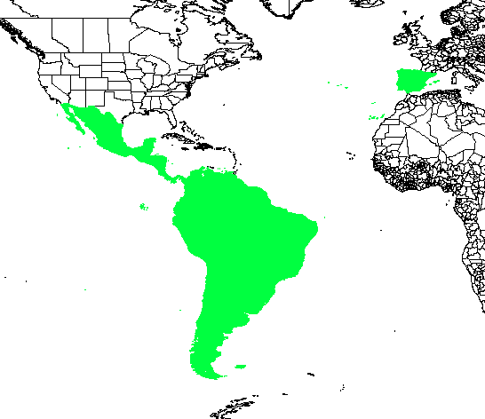
Ámbito de ILAF OGC
Ámbito geográfico:
  España + Portugal + Andorra + Latinoamérica
Coordinadores:
  Joan Masó (CREAF)
  Guadalupe Cano (IGN-CNIG)
Socios OGC (22)

Slide 6
¿Qué se pretende?
Hacia OGC
Ser un mecanismo de coordinación y comunicación con OGC sobre requerimientos de interoperabilidad y para la participación en los procesos de estandarización.
Ser un medio para que OGC conozca y canalice las necesidades de interlocución y formativas en la comunidad ILAF.
Actuar como interlocutor ante el Foro Europeo de OGC.
  Hacia la comunidad ILAF
Comunicar a los miembros de la comunidad ILAF de las todas las novedades de OGC
Estimular la participación de la comunidad ILAF y comunicárselo a OGC

Slide 7
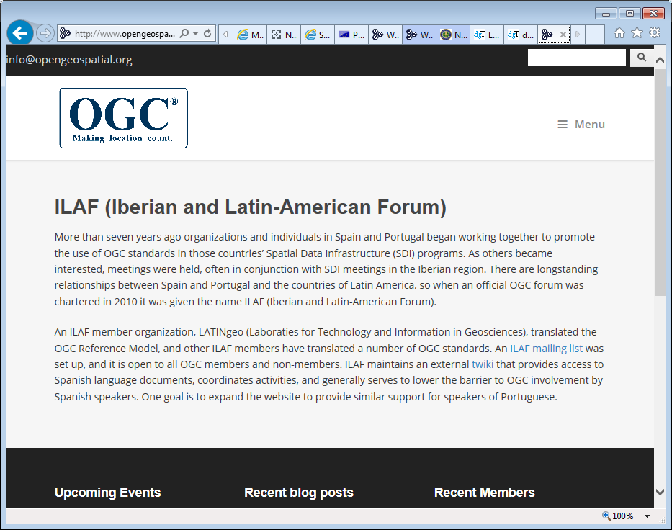
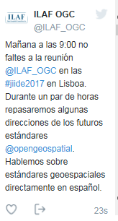
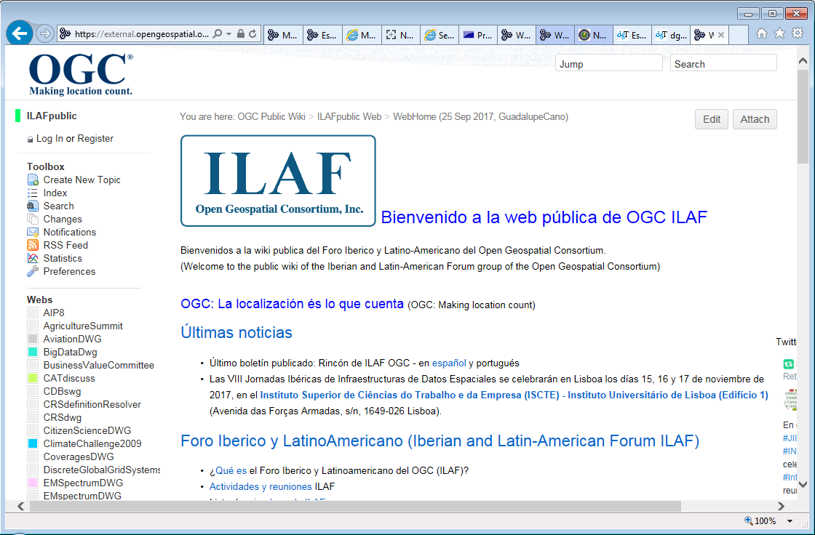
¿Qué tenemos?
Lista de correo:
ilaf.forum@lists.opengeospatial.org https://lists.opengeospatial.org/mailman/listinfo/ila.forum
Notes:
Una página wiki pública:
http://external.opengeospatial.org/twiki_public/bin/view/ILAFpublic/WebHome
Un espacio de trabajo reservado en el portal OGC (sólo miembros OGC):
http://portal.opengeospatial.org/?m=projects&a=view&project_id=354

Slide 8
Pasado
4 días de la interoperabilidad
  Barcelona 2015
  Lisboa 2014
  Madrid 2012
  Barcelona 2011
10 reuniones del ILAF
  Lisboa 2017
  Barcelona 2016 (JIIDE-INSPIRE)
  Lisboa 2014 (JIIDE)
  Toledo 2013 (JIIDE)
  Madrid 2012 (JIIDE)
  Barcelona 2011 (JIIDE)
  Barcelona 2011 (GlobalGEO)
  Lisboa 2010 (JIIDE)
  Barcelona 2010 (FOSS4G)
  Murcia 2009 (JIDEE)

Slide 9
¡Participad en el OGC!
¿Cual es el mejor modo de participar?
  Asistir a la reunión de orientación de los nuevos miembros para saber como va todo.
  Asistir a las reuniones de los grupos de trabajo de domino para descubrir las distintas problemáticas sobre las que se está trabajando.
  Darse de alta como observador de los grupos de trabajo de estándares y asistir a alguna de sus reuniones para ver como funcionan internamente.
  Participar en alguna teleconferencia previa para estar más orientado
  Descargar los documentos de “pending documents” antes de asistir al evento para estar al día.

Slide 10
Mirando fuera o los efectos de las buenas prácticas para los datos espaciales en la web
Fuertemente inspirado en una presentació de Clemens Portele para el St. John’s TC. 27 Junio 2017

Slide 11
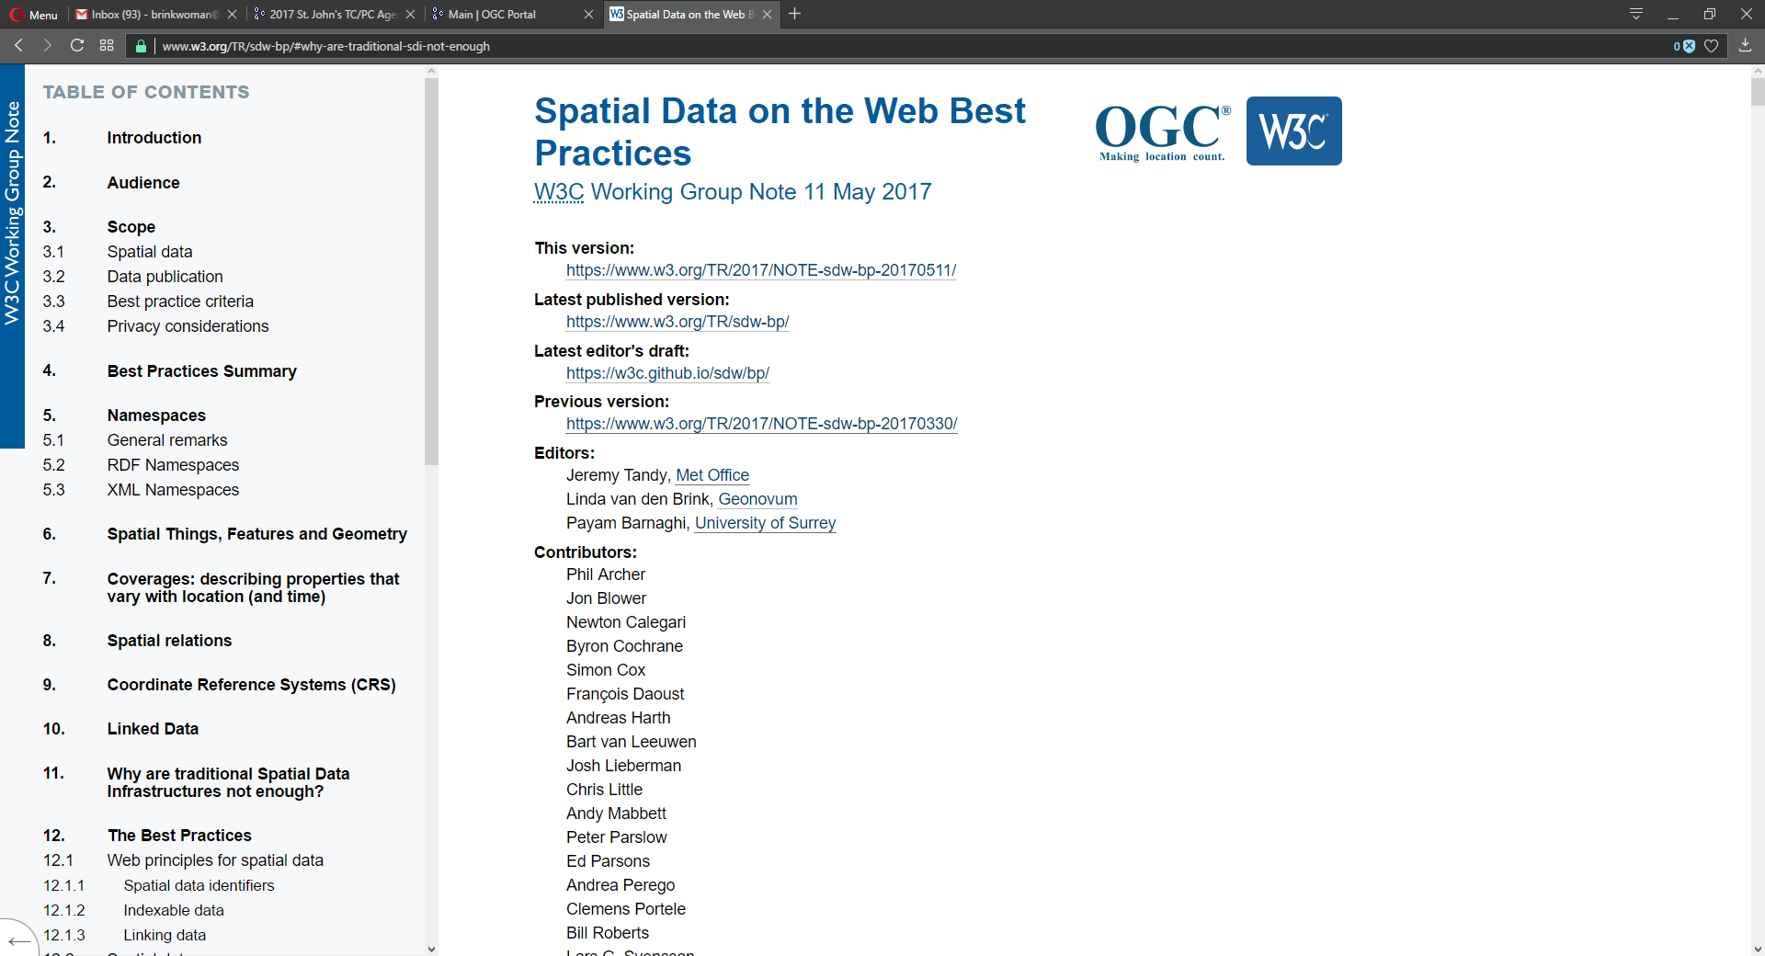
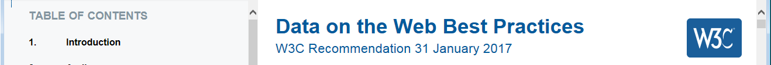
Spatial Data on the Web Best Practice
https://www.w3.org/TR/sdw-bp/
OGC-W3C
Tema: uso de tecnologías Web en tanto que pueda ser aplicada a localización
Audiencia: profesionales, incluyendo desarrolladores web y gestores de datos espaciales
Compilado en base a evidencias de aplicaciones en el mundo real
Extiende W3C DWBP para cubrir aspectos relativos a la información espacial.
From Linda’s Opening Plenary slides

Slide 12
From Linda’s Opening Plenary slides

Slide 13
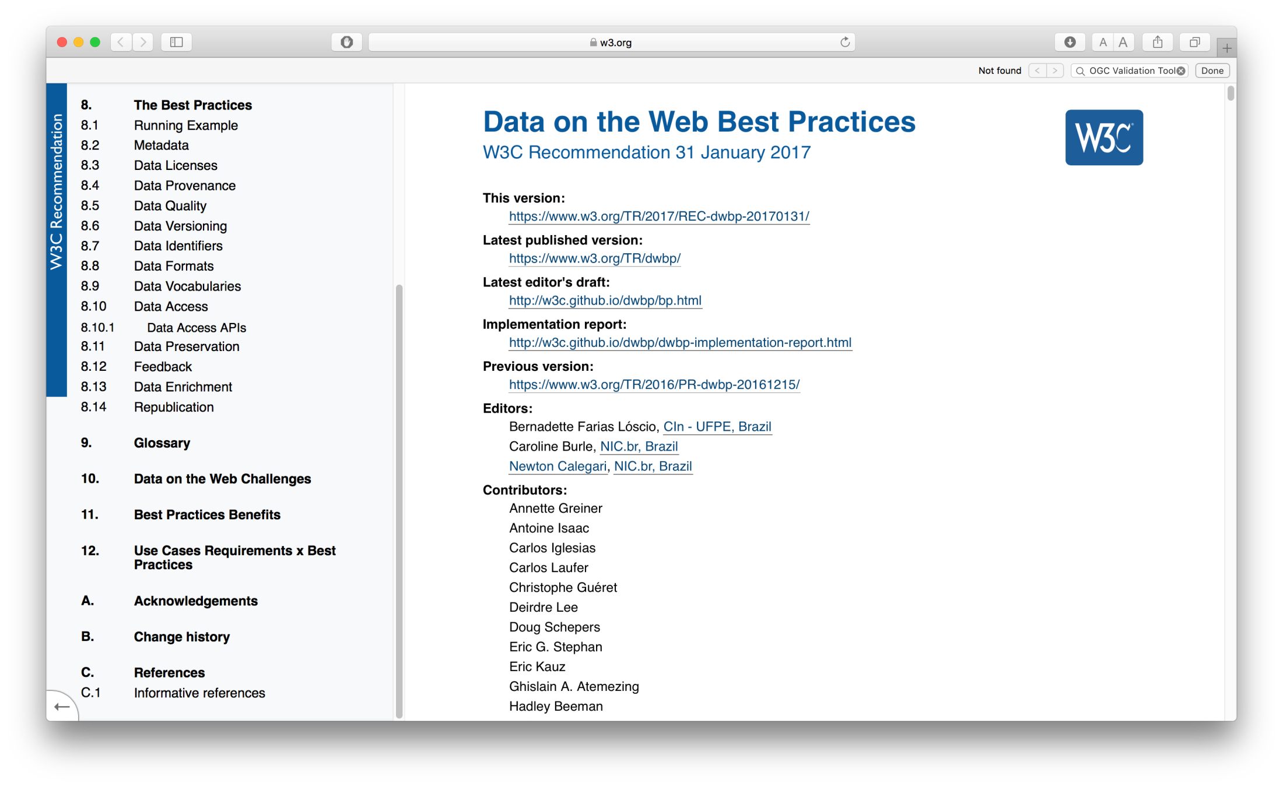

Slide 14
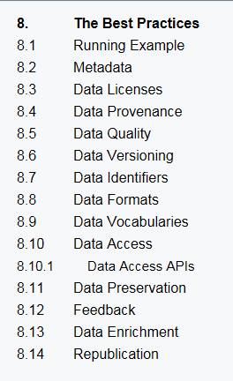
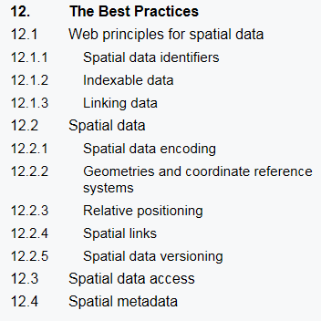
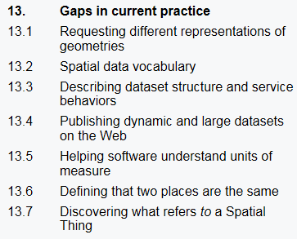
Comparando DW-BP y SDW-BP

Slide 16
Best Practice summary
Web principles for spatial data
Use globally unique persistent HTTP URIs for spatial things
Make your spatial data indexable by search engines
Link resources together to create the Web of data
Key spatial aspects
Use spatial data encodings that match your target audience
Provide geometries on the Web in a usable way
Provide geometries on the Web at the right level of accuracy, precision, and size
Choose coordinate reference systems to suit your user’s applications
State how coordinate values are encoded
Describe relative positioning
Access
Use appropriate relation types to link Spatial Things
Provide information on the changing nature of spatial things
Expose spatial data through 'convenience APIs‘
Metadata
Include spatial metadata in dataset metadata
Describe the positional accuracy of spatial data
From Linda’s Opening Plenary slides

Slide 17
There is a gap between most standards in the OGC baseline that publish spatial data and the W3C/OGC best practices

Slide 18
Mover la información geospacial a la web
Hay una cierta obsesión en comparar el mundo geoespacial con la web. A veces es posible y a veces no.
¿Qué debemos hacer?
  Archivos geoespaciales
  Geometrías embebidas en la web.
En la web hay la necesidad de que todo objeto sea representado por una URI que tenga diversas representaciones, una de ellas en HTML i que se puedan enlazar.
  Esto puede ser fàcil en el mundo vectorial o en el mundo de las observaciones
  En el mundo ràster se consigue con tiles.

Slide 19
Que es lo que la web no tiene
Un formato “único” para la información espacial.
Un vocabulario bien definido pera conceptos espaciales (CRS, geometrías, 3D, series temporales...)
Unos metadatos que permitan describir la estructura de la información espacial
Buen tratamiento de “data cubes”.
Buen tratamiento de unidades de medida i nombres de observables.
Incapacidad de saber que dos localizaciones son la misma.
Separar lo que es geoespacial.

Slide 20
Qué pasa con tanta API?
En el pasado las aplicaciones web no podían conectar y definimos la idea de “interoperabilidad”.
Aprendimos que debíamos usar interfaces interoperables
Pero esto no es tan fácil:
  Debemos crear un servidor y un cliente por separado.
  En la práctica, si deseo incrustar un mapa en mi cliente, necesito programarme un cliente que use WMS/WMTS…
  … lo que requiere bastante código.
Descubrimos que con el API de Google maps o de OpenLayers podíamos incrustar un mapa casi sin generar código.
Esto ha conducido a una proliferación de las APIs y, a lo que es peor, a un cambio de actitud respecto a la interoperabilidad que se resume en:
“Yo he definido mi API y soy interoperable. ¡Tú tienes que usar mi API!”.
Y la pregunta es:
  ¿Y si no me da la gana?
Es necesario pensar que papel deben tener las API el OGC

Slide 21
WFS 3.0 o que va a ser de la arquitectura de servicios común (OWS Common)

Slide 22
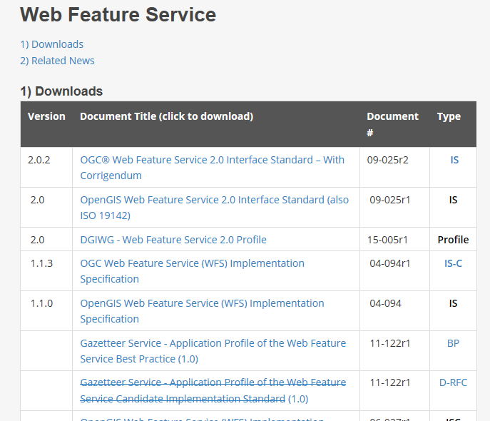
Versión actual 2.0

Slide 23
WFS 2.0
Operaciones
Codificación
GetCapabilities
DescribeFeatureType
GetPropertyValue
GetFeature
LockFeature
GetFeatureWithLock
GML 3.2
ISO 19136:2007
http://example.com/wfs?service=WFS&version=2.0&REQUEST=GetFeature&OUTPUTFORMAT=application/gml+xml
Notes:
http://docs.opengeospatial.org/is/09-025r2/09-025r2.html

Slide 24
Caracteristicas de WFS
provides service metadata (i.e. capabilities)
  want to try and reuse as much as possible from WFS capabilities document but only as the canonical representation of service metadata; other representations are allowed/possible (e.g. ATOMPUB service document)
provides structure/schema of its resources (i.e. features)
  one representation of a feature shall be XML schema (i.e. xsd)
access to individual features
  each instance of a resource (i.e. feature) shall be addressable by a URI
simple query capability
  ability to dynamically access a collection of features of a single type (e.g. via BBOX)
advanced query capability
  ability to dynamically access a collection of features of one or more types using combinations of predicates composed of logically connects scalar, spatial and temporal operators (e.g. joins)
Stored queries (including management)
  Ability to invoke previously defined queries with different arguments
simple transaction capability
  ability to create/modify/delete individual feature instances
advanced (i.e. atomic) transaction capability
  ability to create/modify/delete collections of features of multiple types atomically (i.e. either all changes are made or none are made) (e.g. pole, transformer, line example)
Feature versioning
Notes:
https://portal.opengeospatial.org/files/?artifact_id=50509&version=5
Panagiotis (Peter) A. Vretanos

Slide 25
Summary of resources
Resources
  feature collections
  features (e.g. INWATERA_1M/1013)
  feature properties
  feature property sub-fields
NOTES:
  using Xpaths there is no reason why we should not be able to support property access
  the subset of Xpath would be the one currently defined in the WFS
    Some characters using is Xpath expressions (e.g. []) would need to be percent encoded.
  There may be a problem of cyclical references with properties that are features that point back to themselves; I'll interacts with Ben to flesh this out a bit
controllers (maybe)
  query
  Transaction

Slide 26
Feature Representation
XML representation
  the canonical XML representation shall be GML 3.2
JSON representation
  the canonical JSON encoding shall be GeoJSON
    see http://www.geojson.org/geojson-spec.html
  schema shall be represented using JSON-schema
    see http://tools.ietf.org/html/draft-zyp-json-schema-03
should we mandate GML 3.2 with JSON optional ... or both optional and let the client and the server negotiate which to use?

Slide 27
GeoJSON frente a GML
GeoJSON era un estándar creado por la comunidad.
Ahora es un estándar IETF https://www.rfc-editor.org/rfc/rfc7946.txt
Su uso en OGC presenta los siguientes problemas:
  No sigue la norma General Feature Model donde se define la necesidad de crear Feature Types.
  No soporta otro CRS que CRS84
  No permite ser extendido sin que deje de ser GeoJSON.
  No permite migración a JSON-LD
{
"type": "FeatureCollection",
"features": [{
"type": "Feature",
"geometry": {
"type": "Point",
"coordinates": [102.0, 0.5]
},
"properties": {
"prop0": "value0"
}
}, {
"type": "Feature",
"geometry": {
"type": "LineString",
"coordinates": [
[102.0, 0.0],
[103.0, 1.0],
[104.0, 0.0],
[105.0, 1.0]
]
},
"properties": {
"prop0": "value0",
"prop1": 0.0
}
}]
}

Slide 28
Un JSON más formal
JSON Schema
JSON-LD
JSON tiene fama de más frexible que XML
IMHO, un organismo de estandarización debe proporcionar mecanismos de validación
JSON Schema proporciona una buena alternativa pero sus creadores han perddo la energia y no pueden continuar con el proceso de estandariación
LD por lo de Linked Data
Hay mucha confusion sobre lo que JSON-LD proporciona realmente
En realidad es un mecanismo para introducir en JSON
  Semantica en base a URI’s
Y así poder transformar estructuras JSON en RDF automáticamente.
Algunas cosas (como los arrays dobles) no pueden ser transformados (GeoJSON).

Slide 29
Feature Access (simple)
Simple query access is OpenSearch compatible
GET {featureCollection}
  e.g. GET /InWaterA_1M?bbox=a,b,c,d,crs
GET {feature}
  e.g. GET /InWaterA_1M/1013
Query Parameters include:
  count, startIndex, resolve, resolveDepth, resolveTimeout, nameSpaces, srsName, filterLanguage, filter, sortBy, bbox, lat, lon, radius, spatialOp, geometry, crs, time, temporalOp

Slide 30
Property Access (simple)
Xpath expressions can be used to access properties
  WFS already defines an XPath subset
GET {featureCollection}/{property}
  e.g. GET /InWaterA_1M/F_CODE?bbox=a,b,c,d,crs
  e.g. GET /InWaterA_1M/F_CODE[4]
GET {feature}/{property}
  e.g. GET /InWaterA_1M/1013/F_CODE

Slide 31
Feature Maintenance (simple)
Create a new feature
  POST {featureCollection}
Replace an existing feature
  PUT {feature}
    e.g. PUT InWaterA_1M/1013
Update an existing feature property value
  PUT {feature}/{property}
    e.g. PUT InWaterA_1M/1013/F_CODE
    e.g. PUT InWaterA_1M/F_CODE?bbox=a,b,c,d,crs
Delete a feature
  DELETE {feature}
    e.g DELETE InWaterA_1M/1013

Slide 32
Aspectos a tratar
Alineación con a web
Alineación con OGC
REST API (already in WFS 2.x draft)
Adoption of GeoJSON (keeping GML)
OpenAPI specification
Datasets and distributions
Modular specification policy
Input to re-defining OWS Common
Include OWS Common Security
Notes:
https://portal.opengeospatial.org/files/?artifact_id=75679
Clemens Portele, Panagiotis Vretanos

Slide 33
Potential WFS 3.0 Resources
(Core Conformance Class)
Dataset and Distributions
DCAT
(JSON-LD, ttl, RDF/XML, HTML)
Feature Types
SKOS Concept
(JSON-LD, ttl, RDF/XML, HTML)
WFS 3.0
WFS Service Capabilities
OpenAPI 3.0
(JSON, YAML, HTML)
WFS Content Information
WFS 3.0
(JSON, XML, HTML)
Schemas
JSON or OAS Schema, XML Schema, HTML
(JSON, XML, HTML)
WFS Feature Collection
WFS 3.0 + GeoJSON/GML-SF0
(GeoJSON, GML, HTML)
Feature
GeoJSON, GML-SF0
(GeoJSON, GML, HTML)

Slide 34
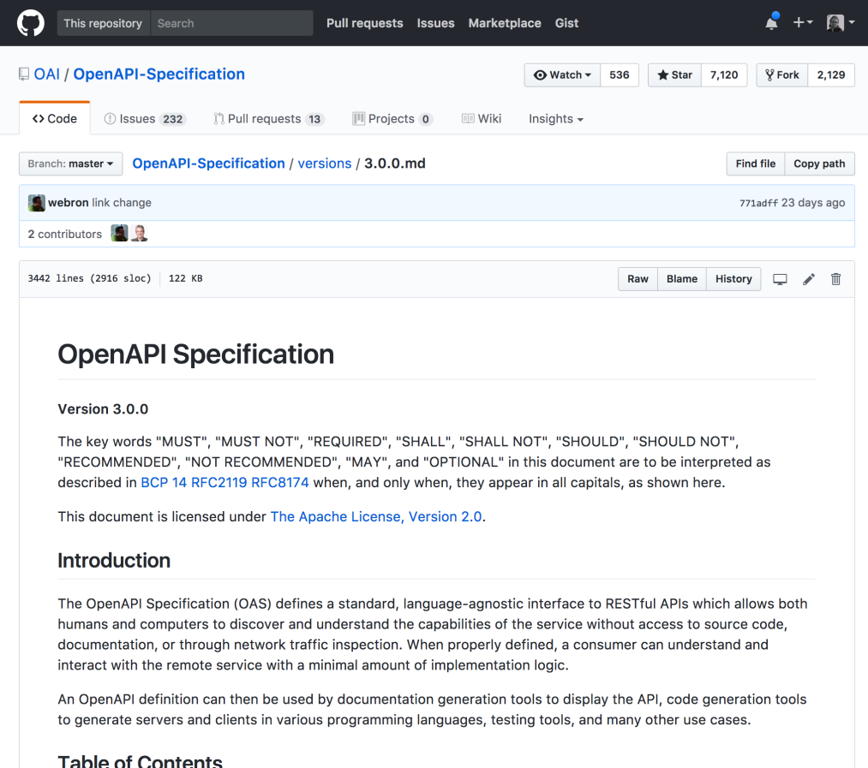
Use of the OpenAPI Specification 3.0
Proposal is to use an OpenAPI 3.0 document as the root resource of WFS 3.0
Basically replaces the Capabilities document
Two alternative approaches:
  Develop an WFS 3.0 OpenAPI document template with requirements, recommendations and permissions what must or may be changed in a conformant server
  Each element in the template is associated a WFS/FES 3.0 conformance class
  Require that any WFS is described by an OpenAPI document
Support for XML currently limited, but OAI plans to improve this (see discussions on GitHub)
Idea would be to have live services with WFS OpenAPI documents before we finalize the draft

Slide 35
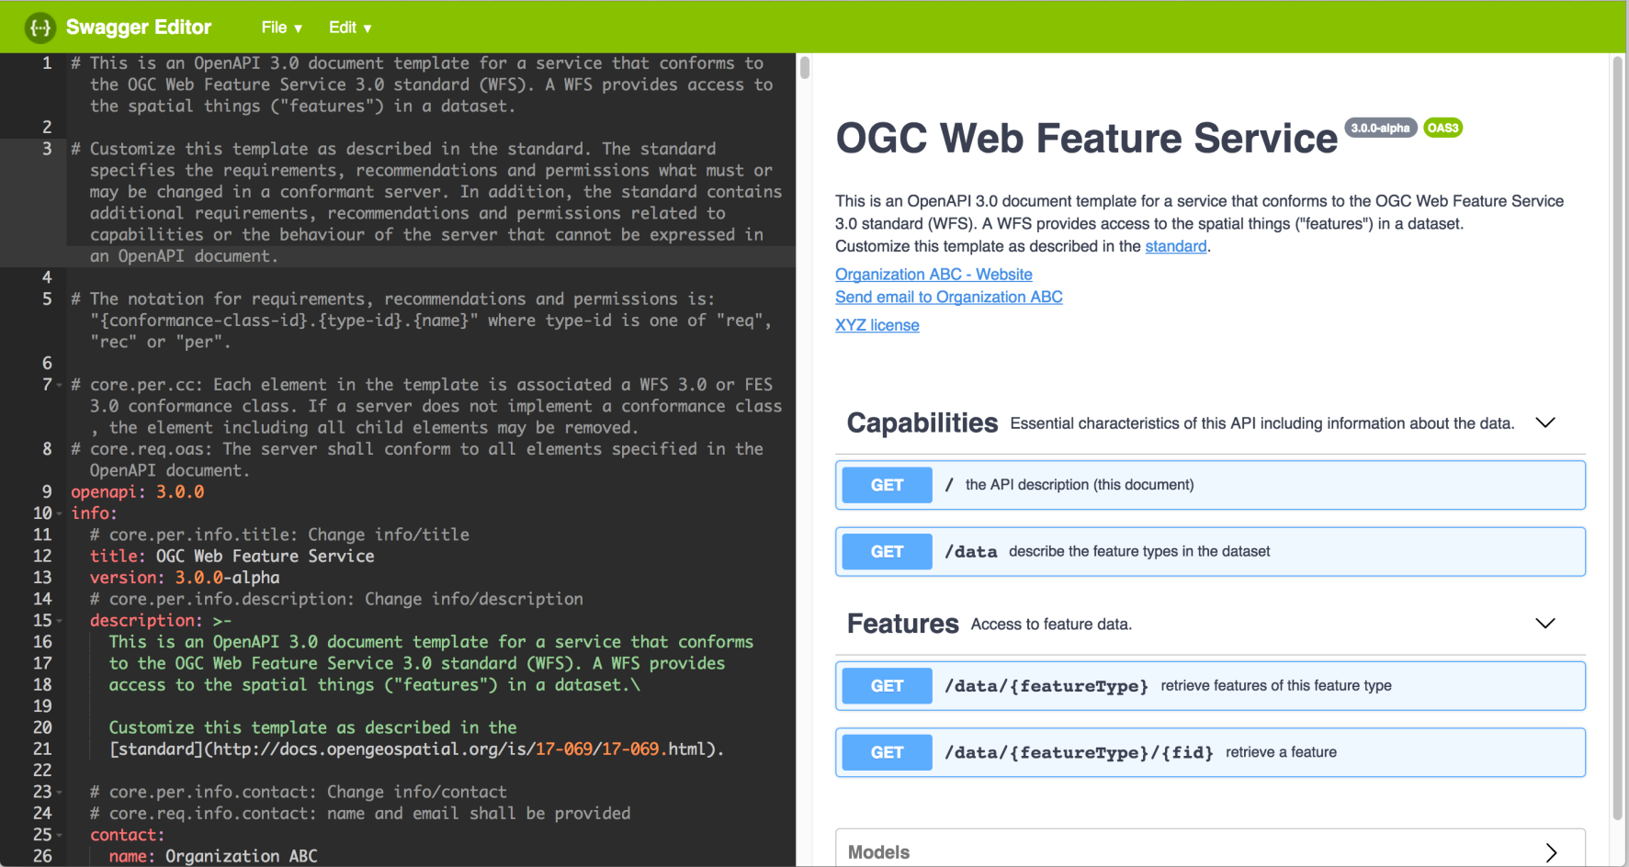
OpenAPI document in the Swagger Editor

Slide 36
Yaml example for a WFS
openapi: 3.0.0
info:
title: OGC Web Feature Service
version: 3.0.0-alpha
contact:
name: Acme Corporation
url: 'http://example.org/'
license:
name: CC-BY 4.0 license
servers:
- url: 'https://example.org/ad'
description: >-
The production server.
paths:
/:
get:
summary: the API description - this document
operationId: getApiDescription
tags:
- Capabilities
parameters:
- $ref: '#/components/parameters/f1'
responses:
'200':
content:
application/openapi+json;version=3.0:
schema:
type: object
text/html:
schema:
type: string
'/{featureCollection}':
get:
summary: retrieve features of a feature collection
operationId: getFeatures
tags:
- Features
parameters:

Slide 37
MapML

Slide 38
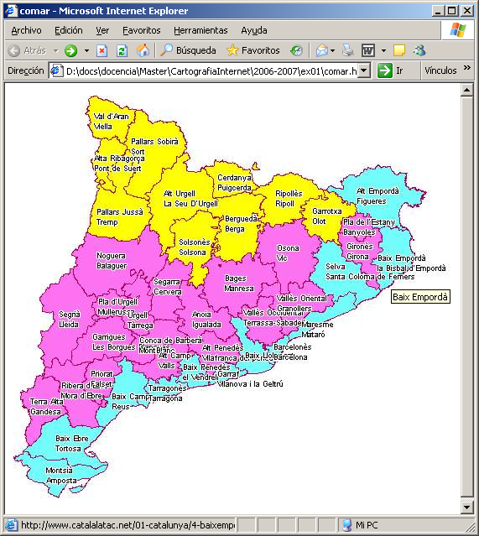
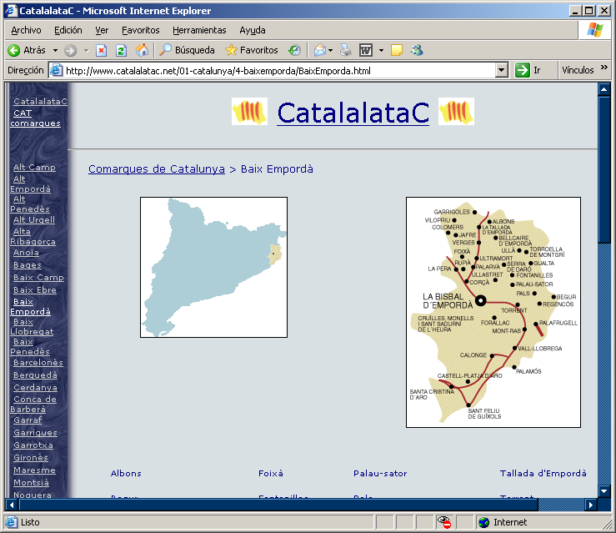
The old map element
<HTML>
<TITLE>comar</TITLE>
<BODY>
<IMG SRC="comar.jpg" WIDTH="520" HEIGHT="484" border="0" usemap="#comar">
<map name="comar">
<area shape="polygon" coords="146, 17, 144, 21, 144, 25, 143, 29, 139, 33, 137, 37, 136, 41, 135, 45, 133, 49, 134, 53, 131, 57, 127, 56, 124, 52, 121, 48, 117, 50, 113, 53, 109, 50, 105, 51, 101, 51, 97, 50, 93, 48, 94, 44, 92, 40, 89, 36, 91, 32, 91, 28, 89, 24, 85, 22, 89, 19, 87, 15, 90, 11, 90, 7, 90, 3, 94, 1, 98, 1, 102, 3, 106, 5, 110, 5, 114, 7, 118, 8, 122, 10, 126, 13, 130, 16, 134, 13, 138, 16, 142, 16, 146, 17" href=“catalalataC/01-catalunya/2-valdaran/ValdAran.html" title="Val d'Aran" alt="Val d'Aran" />
<area shape="polygon" coords="202, 69, 198, 72, 194, 73, 194, 77, 191, 81, 189, 85, 185, 86, 181, 87, 177, 86, 177, 90, 175, 94, 175, 98, 174, 102, 170, 105, 166, 107, 165, 111, 163, 115, 159, 115, 159, 119, 162, 123, 158, 125, 155, 121, 151, 121, 147, 121, 143, 120, 139, 118, 135, 117, 134, 113, 131, 109, 135, 108, 137, 104, 138, 100, 141, 96, 145, 92, 141, 88, 142, 84, 141, 80, 142, 76, 142, 72, 142, 68, 138, 67, 135, 63, 133, 59, 129, 57, 133, 54, 133, 50, 135, 46, 136, 42, 137, 38, 137, 34, 141, 32, 144, 28, 144, 24, 144, 20, 148, 18, 152, 16, 155, 20, 159, 23, 160, 27, 162, 31, 166, 33, 170, 31, 174, 30, 178, 31, 182, 32, 186, 31, 190, 30, 194, 31, 193, 35, 197, 37, 198, 41, 202, 44, 202, 48, 203, 52, 205, 56, 204, 60, 206, 64, 202, 67" href=“catalalataC/01-catalunya/2-pallarssobira/PallarsSobira.html" title="Pallars Sobirà" alt="Pallars Sobirà" />
<area shape="polygon" coords="104, 52, 108, 51, 112, 51, 116, 52, 120, 49, 124, 52, 126, 56, 130, 57, 134, 60, 135, 64, 132, 68, 128, 72, 126, 76, 122, 79, 120, 83, 119, 87, 115, 90, 111, 92, 112, 96, 113, 100, 117, 102, 118, 106, 121, 110, 121, 115, 117, 115, 113, 113, 109, 112, 103, 108, 107, 106, 107, 102, 103, 100, 102, 104, 98, 103, 99, 99, 98, 95, 98, 91, 94, 87, 94, 83, 92, 79, 93, 75, 97, 75, 96, 71, 98, 67, 101, 63, 102, 59, 103, 55" href="catalalataC/01-catalunya/2-altaribagorca/AltaRibagorca.html" title="Alta Ribagorça" alt="Alta Ribagorça" />
...

Slide 39
The new <map> element made geospatial.
<map is="web-map" zoom="17" lat="45.398043" lon="-75.70683"
width="700" height="400" controls hidden>
<layer- id="osm" src="https://geogratis.gc.ca/mapml/en/osmtile/osm/"
label="Open Street Map" checked hidden></layer->
<layer- id="cbmt" src=https://geogratis.gc.ca/mapml/en/osmtile/cbmt/
label="Canada Base Map"></layer->
<layer- id="canvec" src=https://geogratis.gc.ca/mapml/canvec/50k/features/
label="CanVec+ 031G" class="transparency"></layer->
<layer- id="marker" label="Marker layer" src="marker.mapml"></layer->
<area is="map-area"id="marker2" href='https://example.com/marker/‘
alt="Marker" coords="265,185" shape="marker">
<area is="map-area"id="line" href='https://example.com/line/' alt="Line"
coords="275,275,540,107" shape="line">
<area is="map-area"id="doughnut" alt="Circle" href='https://example.com/circle/'
coords="250,250,25" shape="circle" style="fill: white; stroke: aqua;
stroke-width: 5px;fill-opacity: 0.0">
<area is="map-area"id="rect" href='https://example.com/rectangle/' alt="Rectangle"
coords="345,290,415,320" shape="rect" style="fill: greenyellow;
stroke: blue; stroke-width: 3px;fill-opacity: 0.4">
</map>
http://maps4html.github.io/Web-Map-Custom-Element/

Slide 40
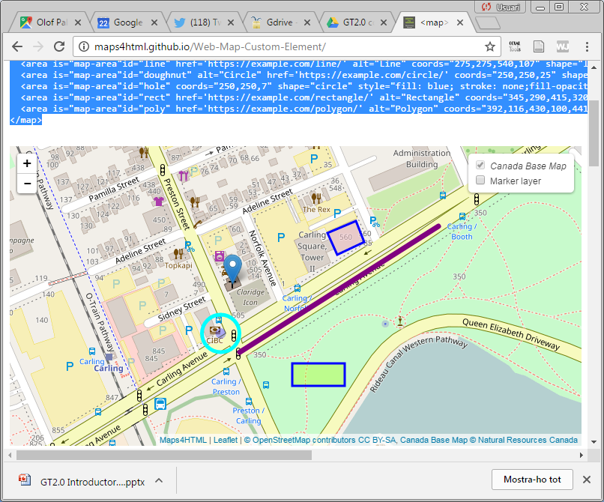
https://maps4html.github.io/Web-Map-Custom-Element/
Notes:
https://maps4html.github.io/Web-Map-Custom-Element/

Slide 41
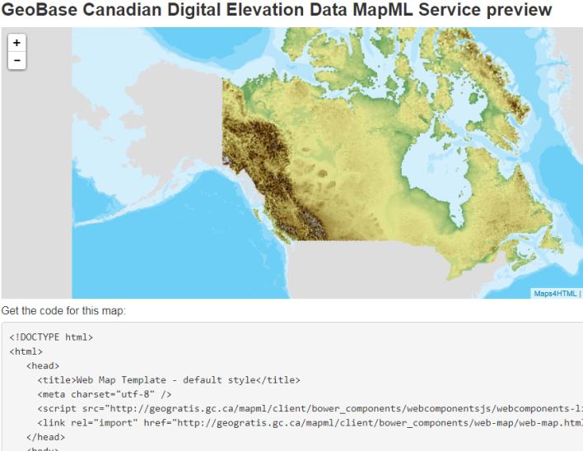
MapML is the format for your layers
<?xml version="1.0" encoding="UTF-8"?>
<mapml>
<head>
<title>GeoBase Reference Bathymetry</title>
<meta content="text/mapml;projection=OSMTILE;zoom=3" http-equiv="Content-Type"/>
<base href="/mapml/en/osmtile/bathymetry/"/>
<link href="https://www.nrcan.gc.ca/earth-sciences/geography/atlas-canada/read-about-topographic-maps/16840#topolicensing" rel="license" title="GeoBase Â© Canadian Committee on Geomatics"/>
</head>
<body>
<extent method="get" units="OSMTILE">
<input max="2048.0" min="0.0" name="xmin" type="xmin" value="-104.0"/>
<input max="2048.0" min="0.0" name="ymin" type="ymin" value="389.0"/>
<input max="2048.0" min="0.0" name="xmax" type="xmax" value="1034.0"/>
<input max="2048.0" min="0.0" name="ymax" type="ymax" value="789.0"/>
<input max="18" min="0" name="zoom" type="zoom" value="3"/>
<input name="projection" type="projection" value="OSMTILE"/>
</extent>
<tile col="1" row="2" src="http://ows.geobase.ca/wms/geobase_en?SERVICE=WMS&amp;REQUEST=GetMap&amp;FORMAT=image/png&amp;TRANSPARENT=TRUE&amp;STYLES=&amp;VERSION=1.3.0&amp;LAYERS=reference:bathymetry&amp;WIDTH=256&amp;HEIGHT=256&amp;CRS=EPSG:900913&amp;BBOX=-1.5028131257987E7,5009377.088386999,-1.0018754173187E7,1.0018754173187E7&amp;m4h=t"/>
<tile col="2" row="2" src="http://ows.geobase.ca/wms/geobase_en?SERVICE=WMS&amp;REQUEST=GetMap&amp;FORMAT=image/png&amp;TRANSPARENT=TRUE&amp;STYLES=&amp;VERSION=1.3.0&amp;LAYERS=reference:bathymetry&amp;WIDTH=256&amp;HEIGHT=256&amp;CRS=EPSG:900913&amp;BBOX=-1.0018754173187E7,5009377.088386999,-5009377.088386999,1.0018754173187E7&amp;m4h=t"/>
<tile col="1" row="1" src="http://ows.geobase.ca/wms/geobase_en?SERVICE=WMS&amp;REQUEST=GetMap&amp;FORMAT=image/png&amp;TRANSPARENT=TRUE&amp;STYLES=&amp;VERSION=1.3.0&amp;LAYERS=reference:bathymetry&amp;WIDTH=256&amp;HEIGHT=256&amp;CRS=EPSG:900913&amp;BBOX=-1.5028131257987E7,1.0018754173187E7,-1.0018754173187E7,1.5028131257987E7&amp;m4h=t"/>
<tile col="2" row="1" src="http://ows.geobase.ca/wms/geobase_en?SERVICE=WMS&amp;REQUEST=GetMap&amp;FORMAT=image/png&amp;TRANSPARENT=TRUE&amp;STYLES=&amp;VERSION=1.3.0&amp;LAYERS=reference:bathymetry&amp;WIDTH=256&amp;HEIGHT=256&amp;CRS=EPSG:900913&amp;BBOX=-1.0018754173187E7,1.0018754173187E7,-5009377.088386999,1.5028131257987E7&amp;m4h=t"/>
...
</body>
</mapml>
Notes:
http://geogratis.gc.ca/mapml/en/osmtile/cded/
http://geogratis.gc.ca/mapml/en/

Slide 42
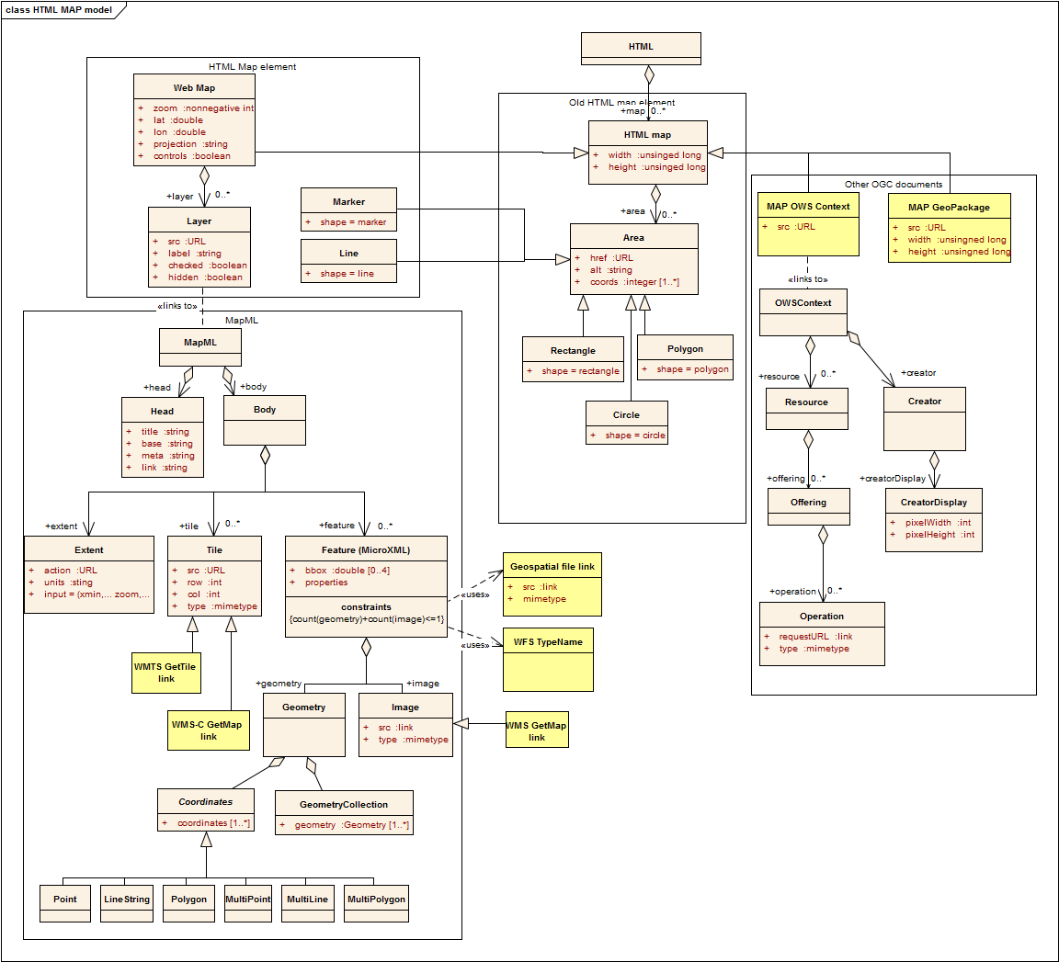

Slide 43
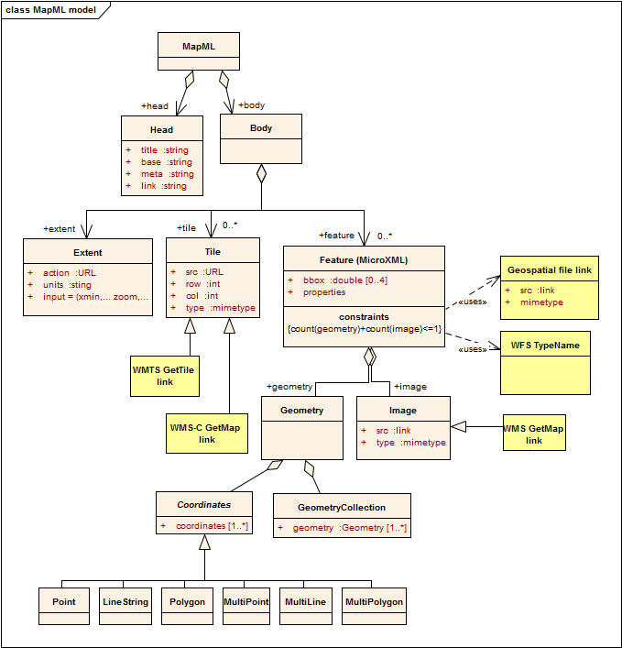
MapML Diagram

Slide 44
Otras cosas

Slide 45
Cambios en la manera de trabajar
El OGC está cambiando su manera de trabajar y generar documentos.
En el pasado trabajábamos con Word y PDFs
Después llego la twiki; más tarde rebautizada como foswiki
  Un entorno de páginas web en el que todo miembro del OGC puede editar de manera más o menos concurrente.
Ahora llega el turno a GitHub i ASCIIdoc
  Los documentos se redactan en un lenguage similar a la twiki pero que permite una creación de documentos más directa.
Los documentos aprobados se distribuyen en PDF y HTML

